Slide 1
Урок 31
КГОБУ «Камчатская школа-интернат для обучающихся с ограниченными возможностями здоровья»
Центральная симметрия.
Выполнила: учитель математики
Баранова Дарья Андреевна

Slide 2
Устный счёт
:20
+160
+1080
1280
800
40
200
-120
*3
:700
3
820
700
2100
*5
:100
+300
325
500
2500
25

Slide 3
Расположите карточки так, чтобы ответы на них возрастали и расшифруйте слово:
2•8
2•4
2•2
2•6
2•7
2•3
2•5
К
О
З
А
Р
О
П

Slide 4
Дайте устный ответ:
Запиши число, в котором 5 десятков.
129 увеличь на 3.
203 уменьши на 2.
Чему равна сумма чисел 170 и 31?
Чему равна разность чисел 142 и 22?
Выразите в метрах 30 дециметров.
Сколько секунд в 1 минуте?

Slide 5
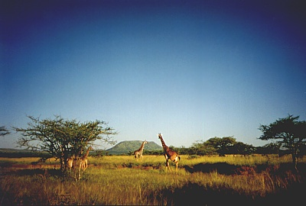
Саванный слон при необходимости может бежать со скоростью 40 км в час. Сколько километров слон преодолеет за 15 часов?
S=v*t
S=40*15
S=600 км

